Slide 1
Mobile App 介绍
日海物联
Sunsea IoT
2017.11.29

Slide 2
目录
概览
Mobile App 组成
更多参考设计
源码获取，维护和更新
技术演进

Slide 3
概览

Slide 4





平台功能一览
Standard Features
Premium Features
Ayla Device Agents
Ayla Device Agents
Ayla Cloud Services
Ayla Mobile SDKs
Ayla Production
Agent
Developer Portal
Ayla Mobile SDK
Developer Portal
OEM Dashboard
User Management
Data Management
Role-Based Access Control (RBAC)
Device Sharing
PaaG
Ayla White Box
Agent
Ayla White Box
Agent
User Data Store
Ayla Insights
Single Sign-On (SSO)
OAuth
Device Data Store
Multi-Property Support
Device Management
Registration Services
Schedules & Timers
AMAP
Integration Services
Ayla Linux Agent
Ayla Linux Agent
Gateway Translation
Logging & Debugging
Rules Engine
Apps & Feeds
Alerts & Notifications
Device Virtualization
Location & Time Zone Services
User Opt-In
Triggers
Ayla Cloud-to-Cloud
Generic Gateway
Device Grouping
Generic Gateway
RESTful APIs
Over-the-Air Updates (OTA)
LAN Connect ™
Batch Data Export
Data Streaming Service (DSS)
Multi-Region Support
End to End
Security & Privacy Management
Scalability and Configurability Services

Slide 5
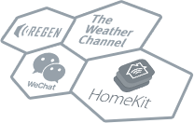





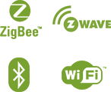


平台的集成
B2B & B2C Partners
Customer Business Systems
Customer’s
Cloud Partners
Ayla Insights
Monitor
Ayla PaaS
Cloud
Value
Added
Services
Analyze
Device
Embedded
Linux
Gateway
Rules Engine
Remote
Local
Ayla Mobile Libraries & AMAP

Slide 6
解决方案
两种解决方案：
Libraries(SDK)
集成到移动应用程序
支持Android和iOS
开发者需要设计及开发应用
AMAP (Agile Mobile Application Platform)
基于SDK 的应用程序
可在App store 和Google Play 下载

Slide 7
Mobile Apps组成

Slide 8
Mobile App组成架构
AMAP
Aura
AMAP Core
Ayla SDK
Unit Test
目前的App的组成包括以下几部分：Ayla SDK & Aura和AMAP(AMAP & AMAP Core)。
Cloud API
Device API

Slide 9
Ayla SDK
AMAP
Aura
Ayla SDK(包含Unit Test)是负责App和云或者设备进行沟通的部分，向下封装了Cloud API（对云的数据上下行）和Device API（局域网内对数据的数据上下行）。
SDK中只是提供了所有对外的接口，简单理解SDK是这些接口的集合，并不涉及任何业务逻辑。
AMAP Core
Ayla SDK
Unit Test
Cloud API
Device API

Slide 10
Aura
AMAP
Aura
Aura是一个工程级App，界面和功能都是面对工程师的，所以体验会不太友好。因为Aura的作用是一个demo的例子，使用对象是想了解SDK的开发人员。Aura会按照标准的流程调用SDK的接口实现基础的业务逻辑，工开发者参考。
因为Aura并非一个上架App，Ayla原则上不会保证Aura的健壮性，所以如果客户在Aura上做二次开发，需要承担风险。
AMAP Core
Ayla SDK
Unit Test
Cloud API
Device API

Slide 11
AMAP
AMAP
Aura
AMAP的全称是Agile Mobile Application Platform。AMAP是一个上架并且由Ayla维护的App。但是AMAP的定位并不是一个面向终端用户的App，而是一个面向开发者的开发平台。
AMAP集成了Ayla目前支持的全部功能，开发者需要在AMAP上做二次开发，包装成oem App后再发布。
AMAP Core
Ayla SDK
Unit Test
Cloud API
Device API

Slide 12
AMAP和Aura的差异
AMAP和Aura虽然都是在SDK的基础上构建出来的App，但是是有着本质上的差异的：
AMAP是产品级的App，Aura只是demo。
AMAP供开发者二次开发，Aura只是作为参考代码让开发者更好地理解和使用SDK。
AMAP由Ayla维护和更新；Aura原则上只会随SDK一起发布，不承诺程序的健壮性。
AMAP集成更多平台的功能。

Slide 13
SDK & Aura架构
Aura
Device Manager：用于设备状态管理以及设备的属性管理。
Session Manager：用于管理用户登录等。包括OAuth，SSO，TouchID。
Setup Manager：用于管理设备配网以及绑定。
PaaG：Phone as a gateway，应用于使用蓝牙等协议的设备。
其他分别是推送，定时器以及Files属性的功能。
SDK
SDK
Device Manager
Notifications
Lan mode
mDSS
Poll
Schedules
Files
Session Manager
Setup Manager
PaaG

Slide 14
SDK & Aura功能
多种认证方式, 第三方认证登录, 点单登录, 指纹验证（TouchID）
使能局域网连接的局域网控制
设备交互管理
包含RESTful API的原生iOS和Android APP
为SDK APIs设计的单元元测试
附加AppleDoc和JavaDoc API 文档的开发者引导
Ayla云平台的基础功能
SDK

Slide 15
AMAP架构及功能
UI & Application
AMAP采用的是MVC的设计模式，分层的设计思想更加利于开发者进行二次开发。
AMAP Core对Ayla SDK进行了再封装，更加利于开发者调用接口。包含处理应用程序生命周期、用户身份验证、缓存和更高级别的对象管理所需的核心逻辑。该部分不应该由终端开发人员修改。
在进行二次开发时，开发者不需要将精力花费在用户管理已经设备配网上和绑定上，只需要专注以设备的控制以及一些UI上的定制化开发。
AMAP除了集成了SDK中所有功能，还另外集成了Geo/Beacons，HomeKit和Device group等功能。
Geo
/Beacons
HomeKit
Group
Core Framework
Device Creator
Device Object
Session Manager
Ayla SDK

Slide 16
AMAP 优点
提供强劲的IoT Apps以快速进入市场
白牌式App以最小的改动适用共同的功能需求
节省进入市场的时间以降低开发成本
作为最终应用程序的框架，AMAP使用非常具有复用性的设计
以更低的开发成本来开发原生的App
提供更好的测试代码
可以减少开发者对SDK细节的了解
从APIs的层面支持更高级别的功能

Slide 17
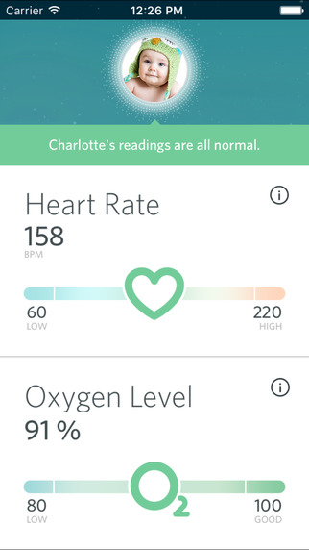
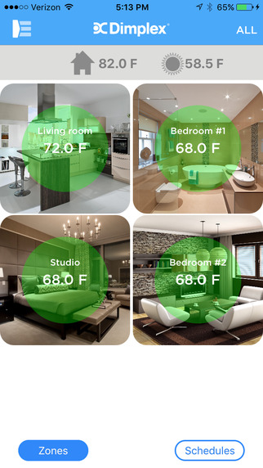
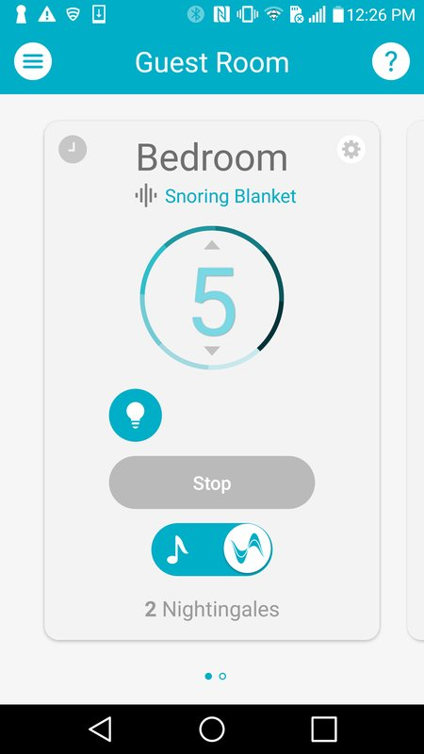
AMAP客户案例

Slide 18
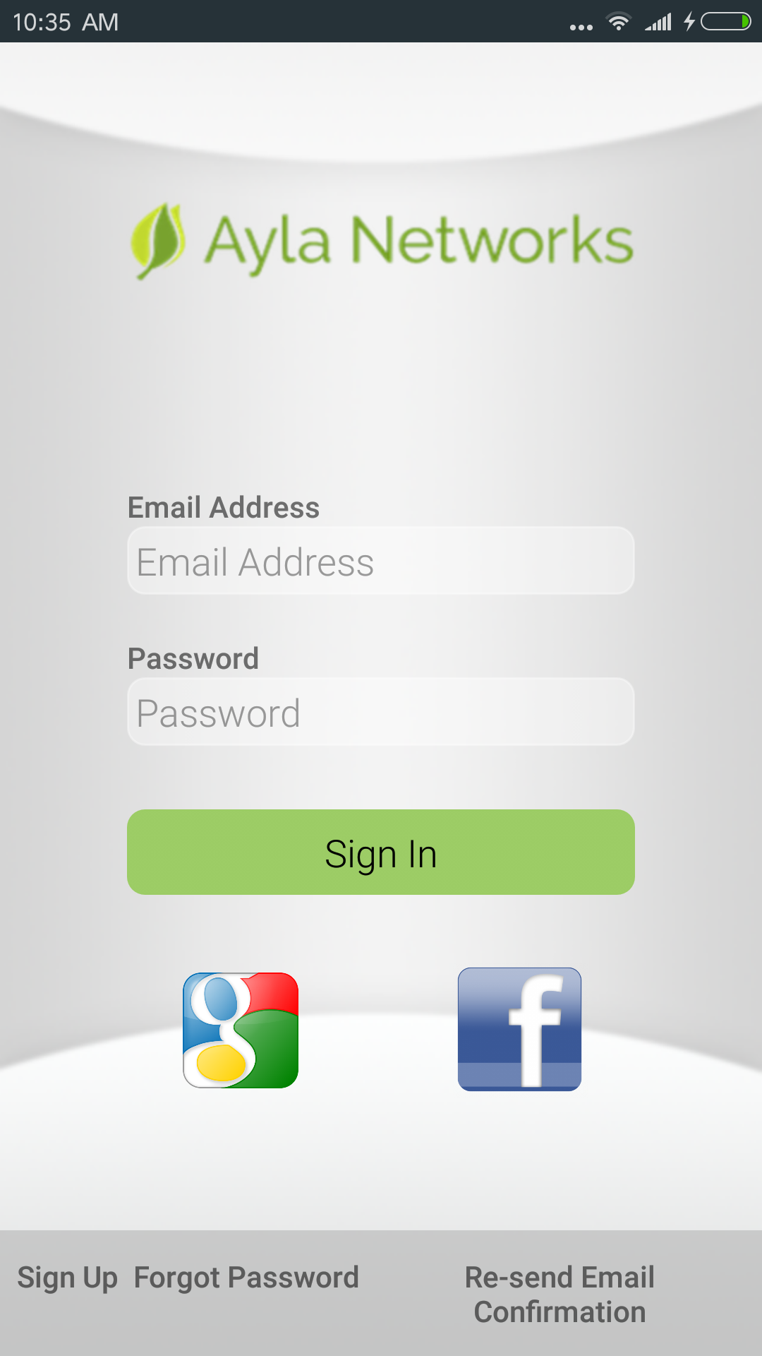
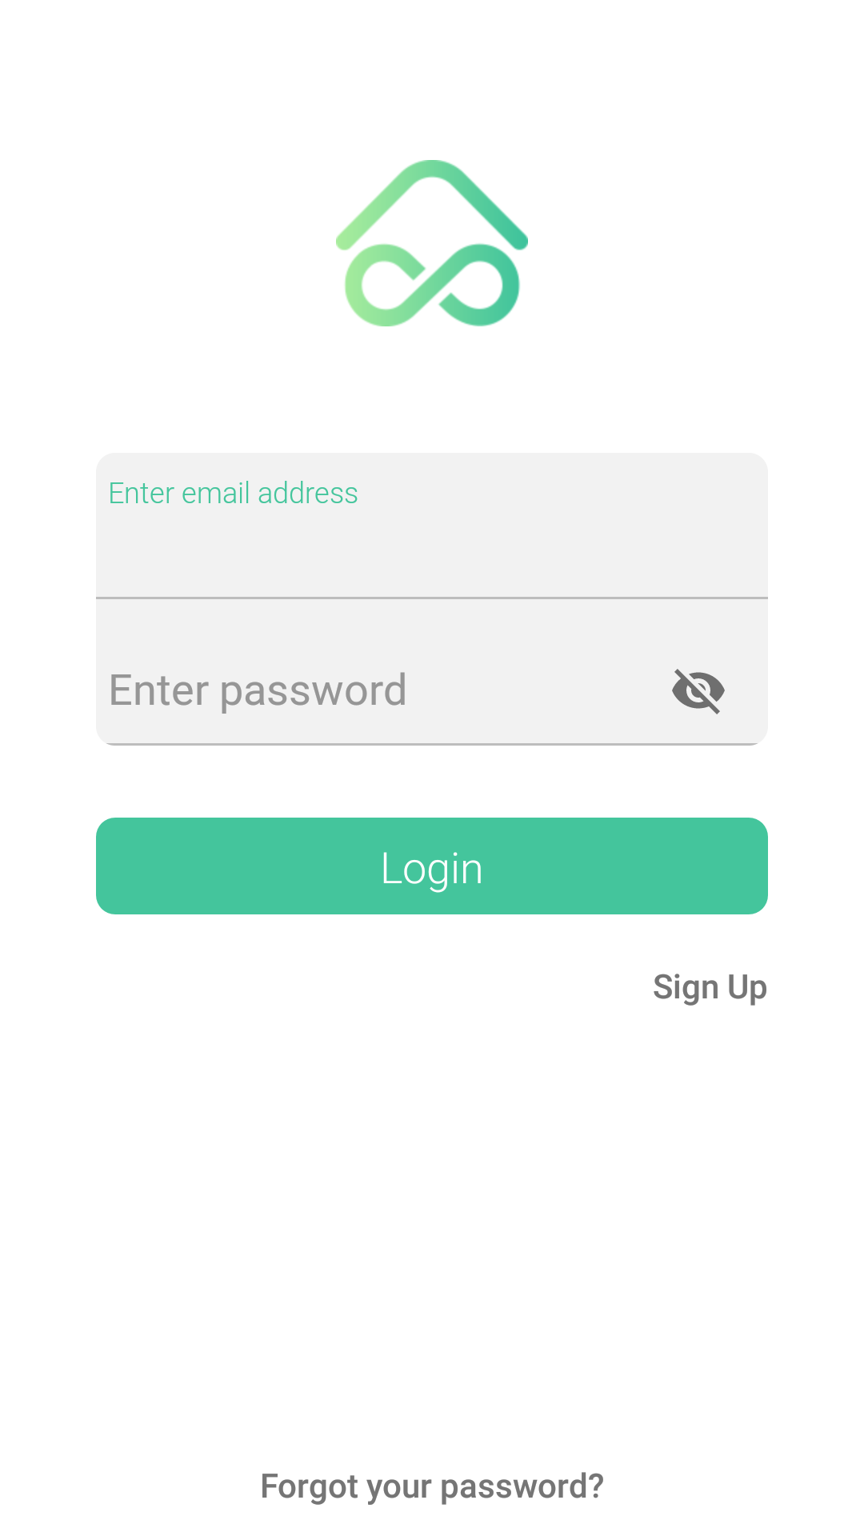
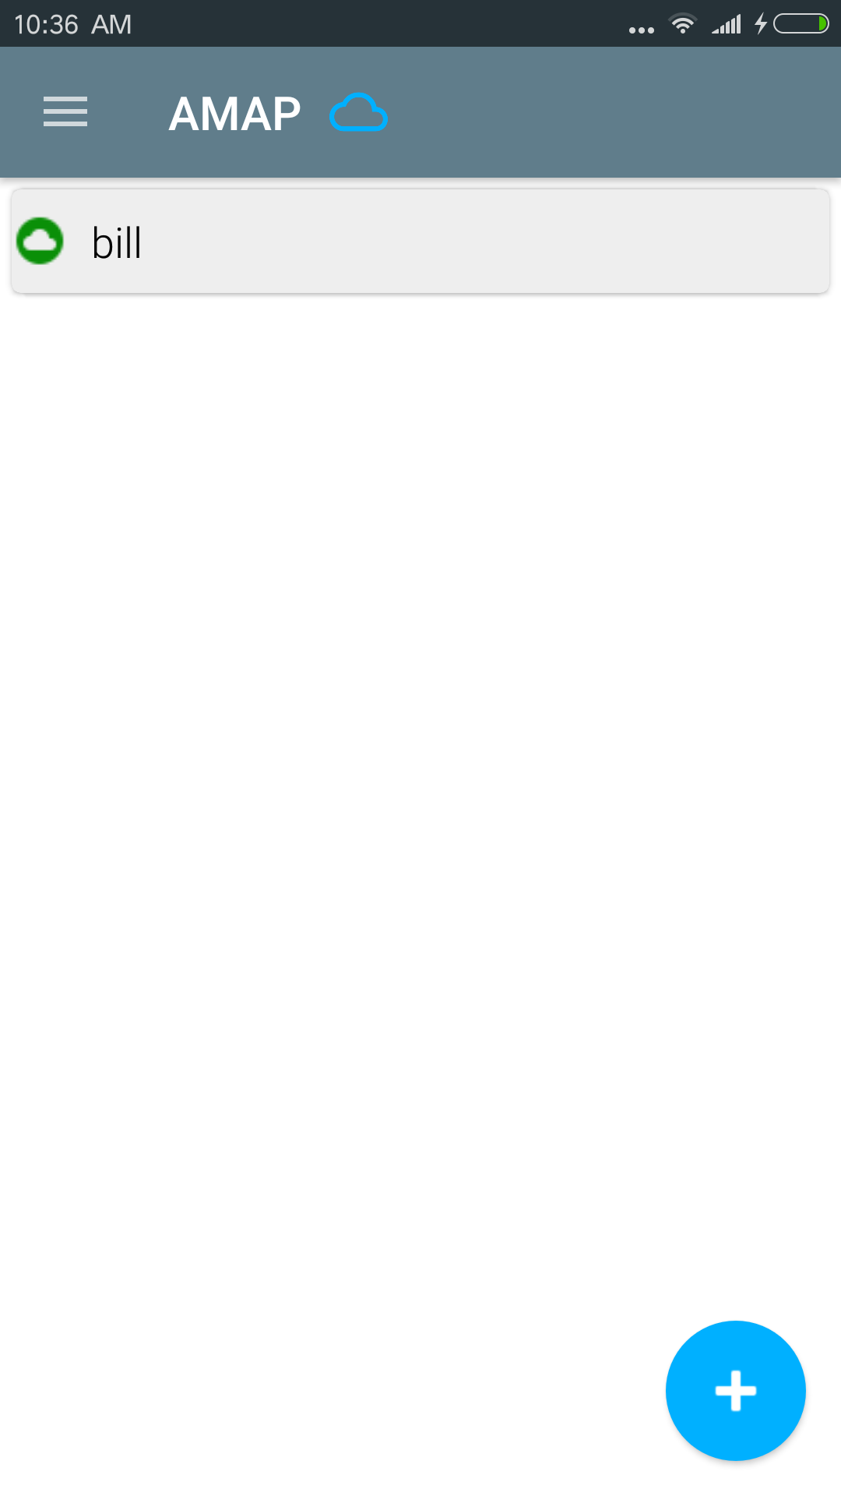
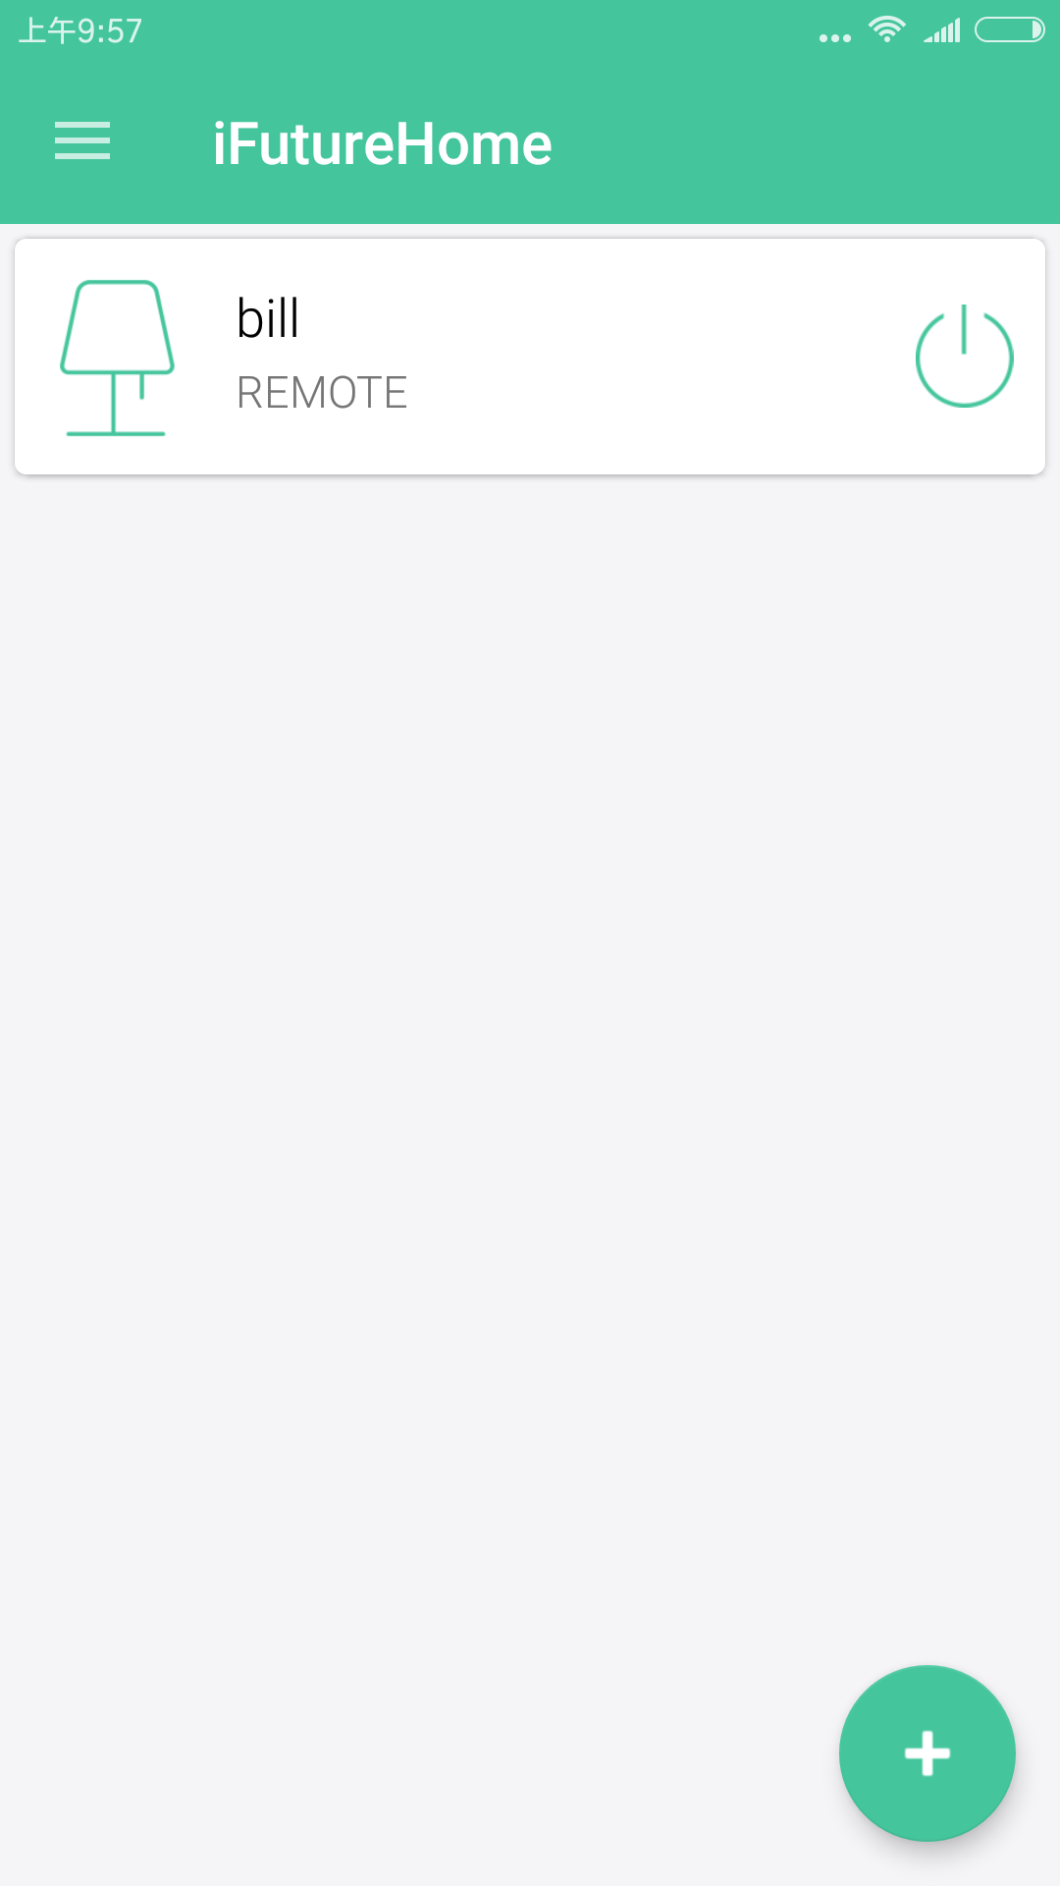
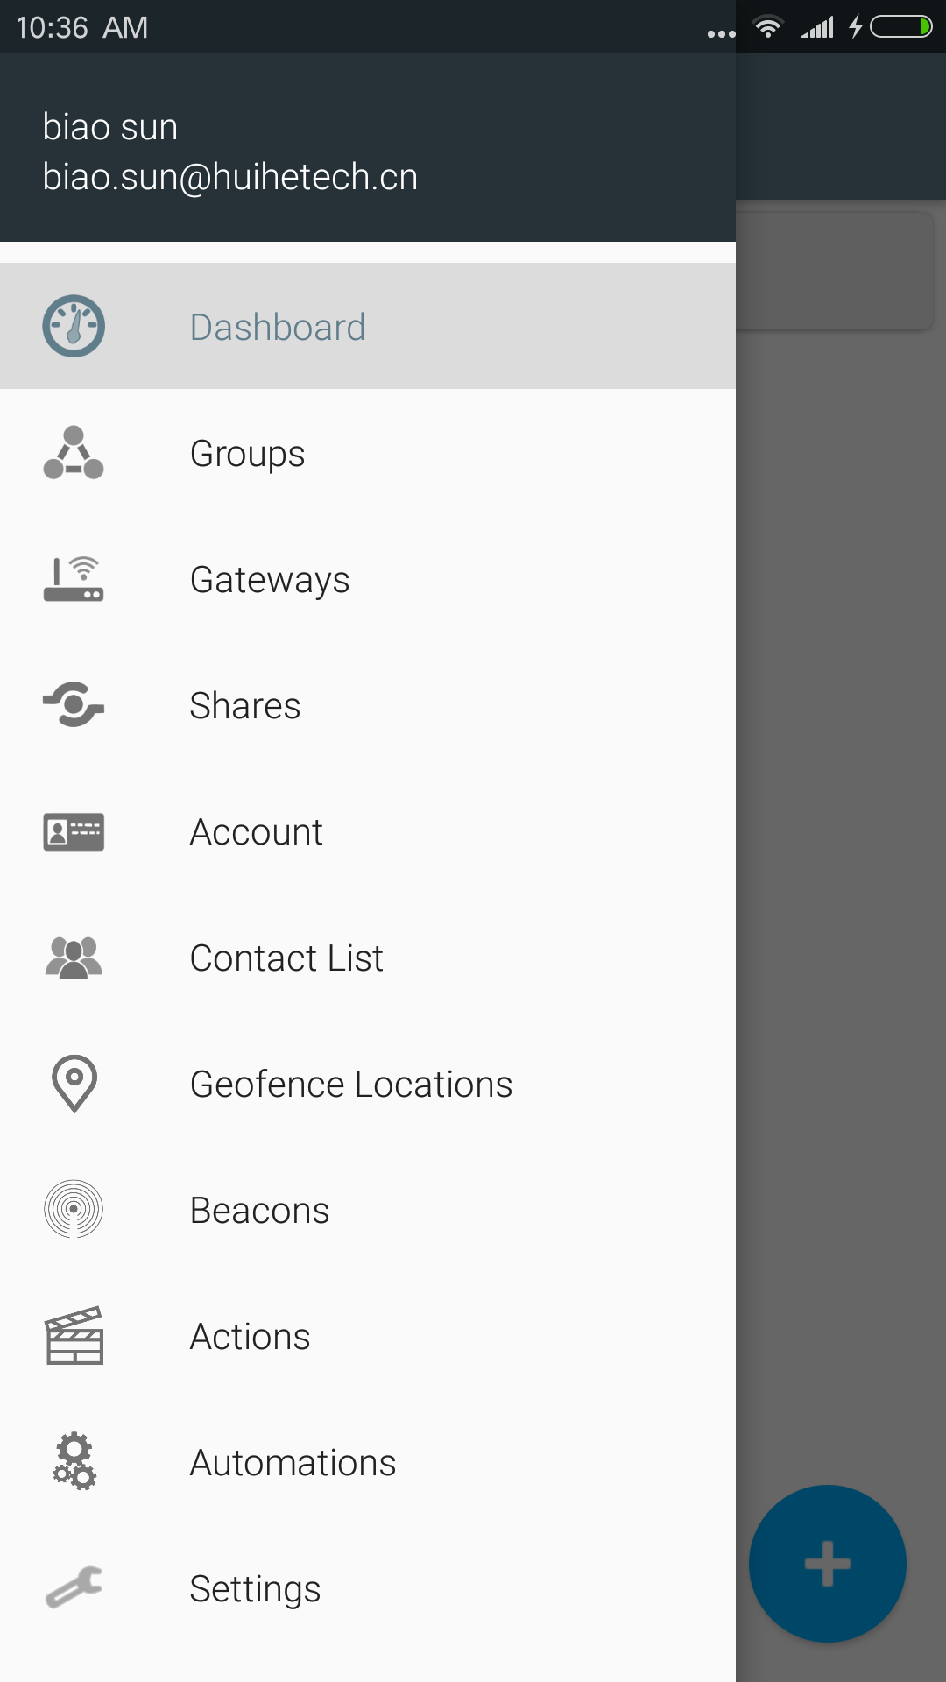
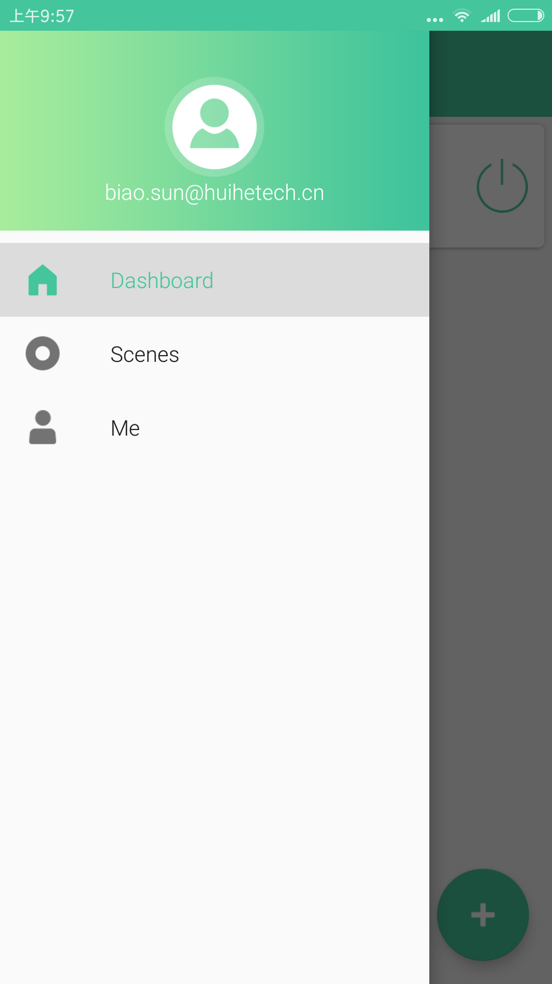
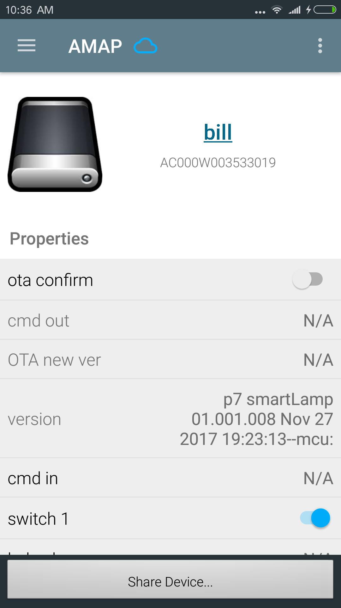
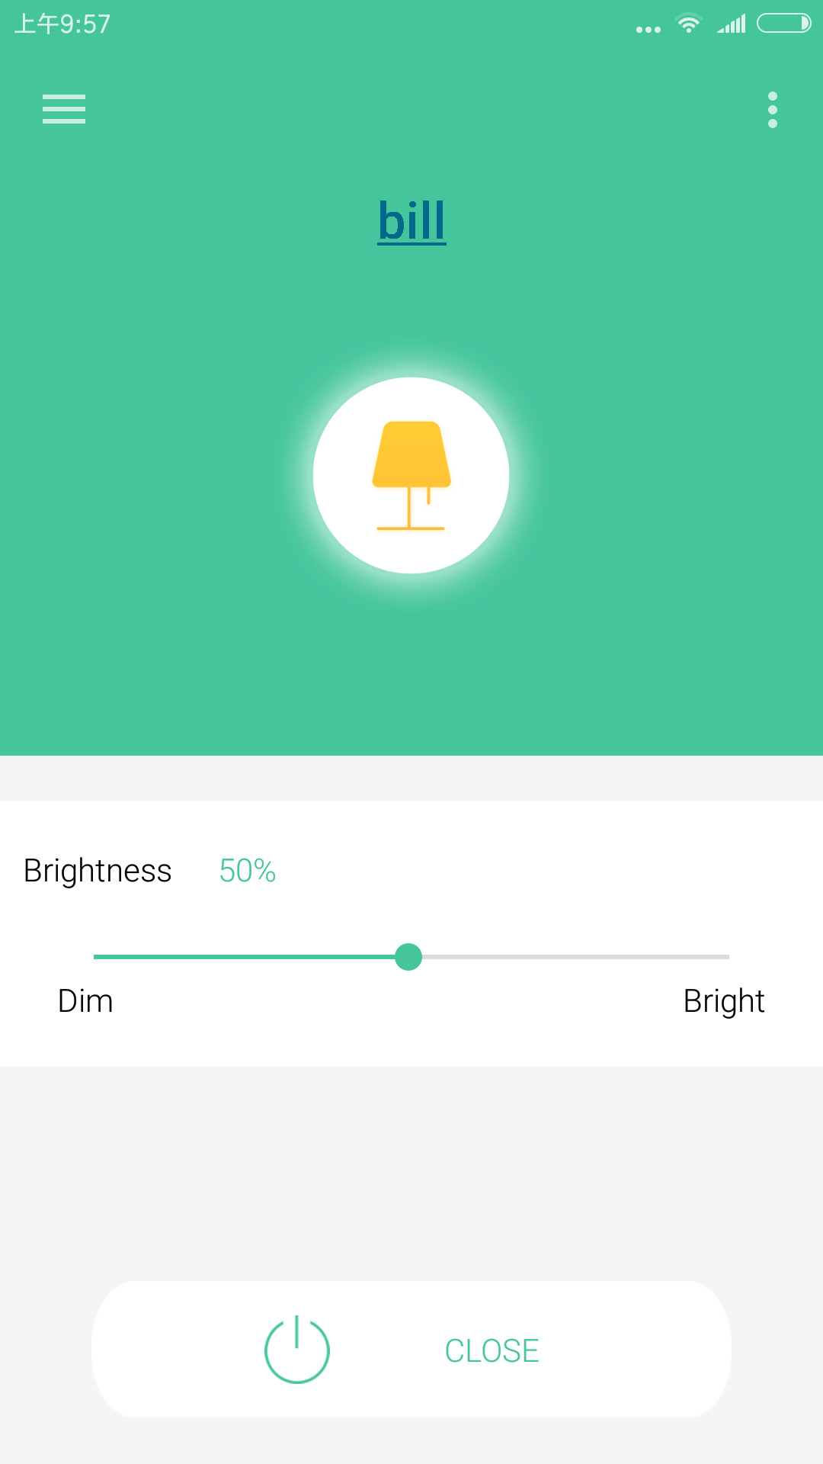
AMAP & OEM App差异对比

Slide 19
更多参考设计

Slide 20
更多参考设计
目前Ayla已经在AMAP(或者是基于AMAP)开发了几个参考设计，如空调，插座，网关等。
这类参考设计已经完成了大部分的UI的设计，以及针对这类产品的功能设计。使用参考设计可以进一步加快开发进度，缩短进入市场的时间。
目前插座和网关已经集成在AMAP中，空调的设计是基于AMAP的另一个App，目前还未正式释放。

Slide 21
源码获取、维护和更新

Slide 22
源码获取
Mobile App的代码使用日海物联支持网站的git仓库进行授权管理，获取代码时需要得到授权，然后获取到基础代码(AMAP & Aura)后需要使用工程中的脚本获取Ayla SDK和第三方依赖库。
无论是基础代码还是SDK，我司均采用源码的方式释放。一方面方便开发者学习和探讨SDK的工作原理，另一方面如果有必要客制化需求，开发者可以改动SDK。
平台环境、工具及开发语言：
Android：Android Studio(3.0+) + Gradle(4.1+)+Java
iOS： Xcode(9.0.0) + Cocoapods(1.3.1)+OC(AMAP & SDK)/Swift(Aura)

Slide 23
维护和更新
SunseaIoT会不定期维护和更新Mobile App的所有资源。
如果客户是基于SDK开发的App，需要客户手动更新并处理冲突（如果有）。
如果客户是基于AMAP，需要将本地的仓库和远程的AMAP仓库远程关联，当AMAP有更新，开发者可以更加方便更新代码。

Slide 24
技术演进

Slide 25
技术演进
架构重组(internal)：
SDK 5.0是Ayla mobile App架构的一次重组，因为早期（4.X）的架构复用性较差，开发难度较大能原因，Ayla在2016.04.19发布了SDK 5.0 + Aura 5.0。
由于该版本和之前的版本有着本质性的差异，所以使用早起版本SDK开发的App想升级到5.0是非常困难的。
数据下行方式的改进：
在App获取云的数据的时候，存在着两种技术方案，Polling 和 mDSS（mobile Data Steam Service）。mDSS不久前已经启动，会对app的响应速度有较好的改善效果。
自动化生成UI：
还在开发中，将会在6.0的版本发布。（注：5.X和6.0也是较大的架构变动。）

Slide 26
Q & A
www.aylanetworks.com

Slide 27
Thank you
WWW.AYLANETWORKS.COM

